Slide 1


Báo Cáo Đồ Án Môn Học: Nhập Môn Xử Lý Ảnh Số
Lọc Ảnh Bằng Phương Pháp Đạo Hàm Bậc 2 (Laplace)
Thông tin nhóm: GVHD: TS Vũ Thanh Hiền
SVTH:
Ngô Quốc Huy – 2174802010265 Vũ Lê Minh Khôi – 2174802010690 Đinh Thạch Bảo – 207CT27605

Slide 2


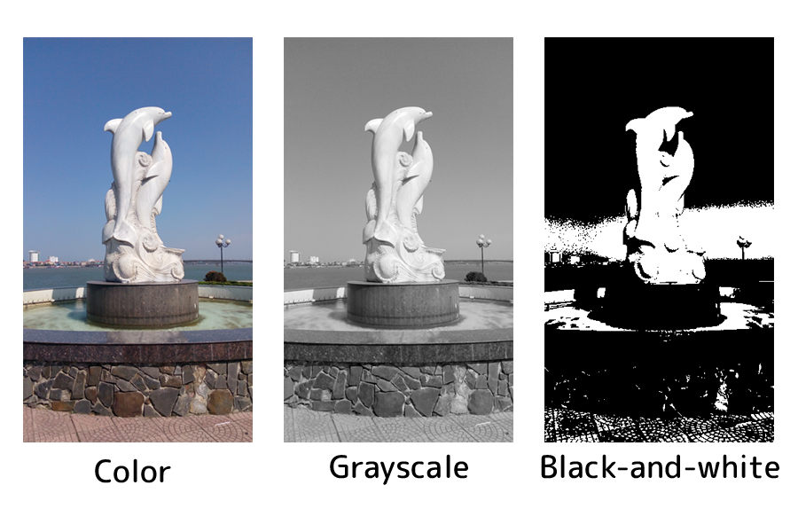

Phát Biểu Bài Toán
01
Xây dựng thuật toán phát hiện cạnh trong ảnh bằng toán tử Laplace.
02
Ứng dụng: Phân tích ảnh, nhận diện đối tượng.

Slide 3



Toán Tử Laplace
Công cụ toán học phát hiện sự thay đổi đột ngột trong cường độ sáng.
Mặt nạ Laplace phổ biến là:
$$\left[\begin{matrix}0 & 1 & 0 \\ 1 & −4 & 1 \\ 0 & 1 & 0\end{matrix}\right]$$
Phiên bản mở rộng:
$$\left[\begin{matrix}1 & 1 & 1 \\ 1 & −8 & 1 \\ 1 & 1 & 1\end{matrix}\right]$$
Công thức:
∇²f = ∂²f/∂x² + ∂²f/∂y²

Slide 4


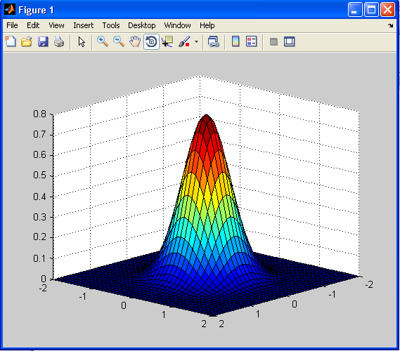

Hướng Giải Quyết:
Áp dụng toán tử Laplace để tính đạo hàm bậc hai.
Phát hiện zero-crossing để xác định cạnh.
Tiền xử lý bằng bộ lọc Gaussian để giảm nhiễu (LoG).
Ngưỡng hóa (thresholding) để tinh chỉnh kết quả.

Slide 5

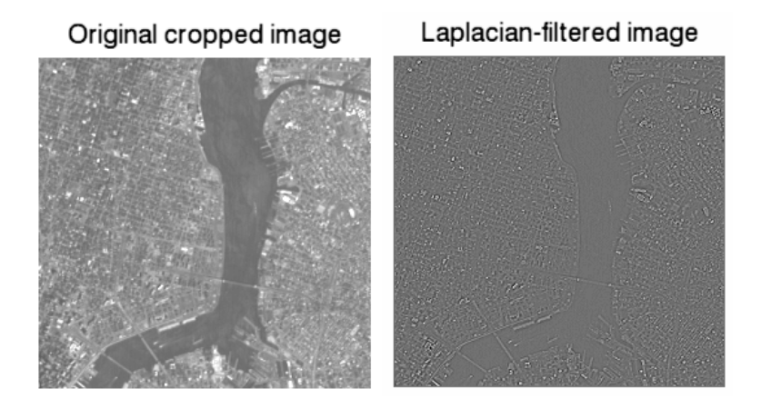
Thuật Toán Laplacian:
Chế độ màu: Áp dụng trên từng kênh R, G, B hoặc grayscale.
Chuẩn hóa kết quả bằng convertScaleAbs (0-255).
Kích thước kernel: 1, 3, 5, 7 (điều chỉnh độ chi tiết).
Tiền xử lý: Chuyển RGBA → BGR, resize, làm nét (Unsharp Masking).

Slide 6

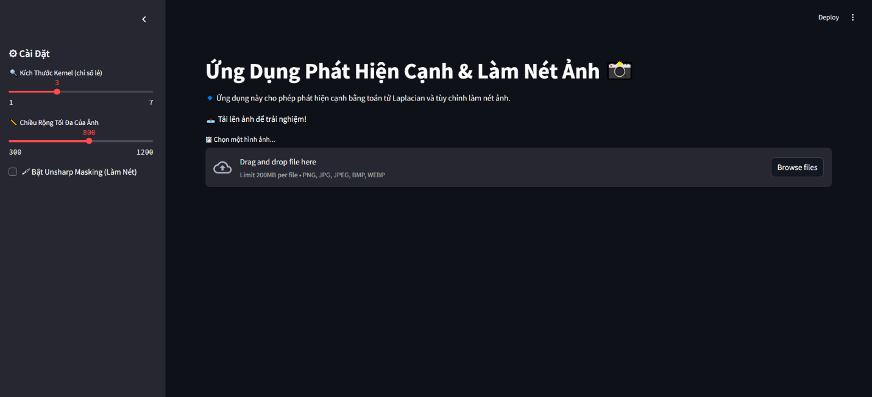
Kỹ Thuật Cài Đặt
Công cụ: Python, Streamlit, OpenCV, NumPy, PIL.
Giao diện: Streamlit (upload ảnh, tùy chọn kernel, tải kết quả).
Xử lý ảnh: resize_with_aspect_ratio, apply_laplacian.
Tối ưu: Giới hạn kernel, sử dụng NumPy cho hiệu suất.

Slide 7

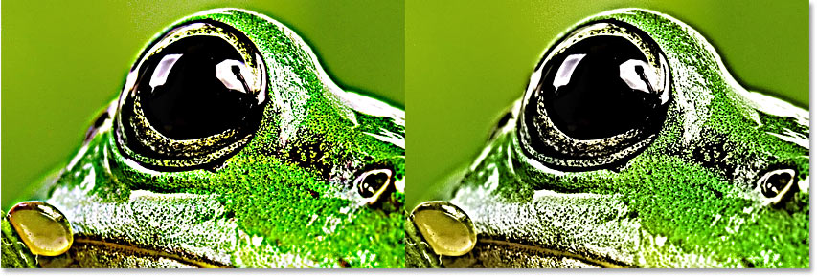
Phương Pháp Unsharp Masking
Tăng độ sắc nét ảnh gốc.
Quy trình:
Làm mờ bằng Gaussian.
Khuếch đại chi tiết bằng hệ số strength.
Kết hợp ảnh gốc và ảnh mờ.
Nhận xét ứng dụng: Cải thiện cạnh trước khi dùng Laplace.

Slide 8

Kết Quả và Ý Nghĩa
Phát hiện cạnh chính xác hơn với ảnh nét.
Hỗ trợ nhận diện đối tượng, xử lý ảnh y khoa.
Linh hoạt: Tùy chỉnh kernel, chế độ màu, làm nét.
So sánh ảnh gốc, ảnh Laplace, ảnh sau Unsharp + Laplace.
Hình minh họa

Slide 9



Đạt mục tiêu phát hiện cạnh bằng toán tử Laplace.
Ứng dụng thực tế trong xử lý ảnh.
Hướng phát triển: Tích hợp thêm bộ lọc, tối ưu hiệu suất.
Kết luận

Slide 10


Câu Hỏi & Thảo Luận
Cảm ơn quý thầy cô và các bạn đã lắng nghe!

